Slide 1


Bài 2
ÔN TẬP
CÁC PHÉP TÍNH VỚI SỐ TỰ NHIÊN
ÔN TẬP
CÁC PHÉP TÍNH
VỚI SỐ TỰ NHIÊN
Tiết 2

Slide 2



Slide 3


Slide 4
Bài 2
ÔN TẬP
CÁC PHÉP TÍNH VỚI SỐ TỰ NHIÊN
ÔN TẬP
CÁC PHÉP TÍNH
VỚI SỐ TỰ NHIÊN
Tiết 2

Slide 5


Slide 6

1
Tính giá trị của biểu thức.
a) 3 713 – 200 × 5
b) 1 500 + (750 + 250) : 2
Thực hiện trên bảng nhóm

Slide 7
1
Tính giá trị của biểu thức.
a) 3 713 – 200 × 5
b) 1 500 + (750 + 250) : 2
= 3 713 – 1 000
= 2 713
= 1 500 + 1 000 : 2
= 1 500 + 5 000
= 2 000

Slide 8
2
Tìm chữ số thích hợp.
a)
b)
60618
1 021
?
?
-
x
43 149
5
?
?
171 33
15021
?
7510
?
766071

Slide 9
2
Tìm chữ số thích hợp.
a)
b)
60618
1 021
2
?
5
?
-
x
43 149
5
?
5
1
?
171 33
15021
0
?
7510
5
?
766071

Slide 10
3
Tính bằng cách thuận tiện
a) 25 × 99 × 4
b) 2 025 × 17 + 83 × 2 025
= (25 × 4) × 99
= 100 × 99
= 9 900
= 2 025 × (17 + 83)
= 2 025 × 100
= 202 500

Slide 11
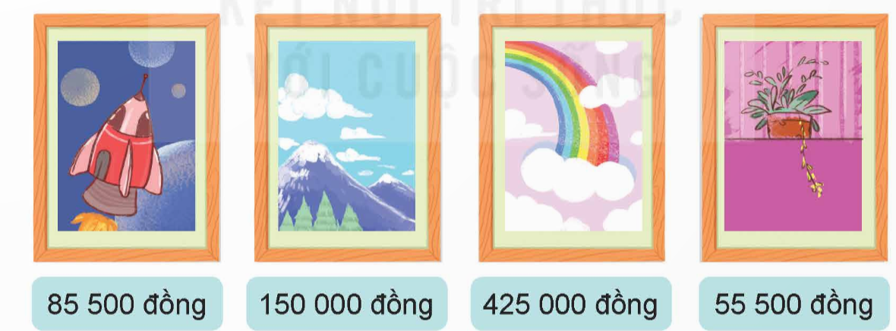
4
Rô-bốt đã bán bốn bức tranh với giá tiền tương ứng như hình dưới đây.
Hỏi trung bình mỗi bức tranh của Rô-bốt có giá bao nhiêu tiền?

Slide 12
4
Trung bình mỗi bức tranh của Rô-bốt có giá là:
(85 500 + 150 000 + 425 000 + 55 500) : 4 = 179 000 (đồng)
Đáp số: 179 000 đồng

Slide 13

5
Bác Ba chia 525 kg gạo vào các túi, mỗi túi 15 kg.
a) Hỏi 7 túi như vậy có bao nhiêu ki-lô-gam gạo?
b) Biết rằng bác Ba bán mỗi túi gạo đó với giá 250 000 đồng. Hỏi bác Ba thu được bao nhiêu tiền khi bán hết số gạo đó?

Slide 14
5
Bác Ba chia 525 kg gạo vào các túi, mỗi túi 15 kg.
Bài giải
a) 7 túi như vậy có số ki-lô-gam gạo là:
15 × 7 = 105 (kg)
b) Bác Ba chia được số túi gạo là:
525 : 15 = 35 (túi)
Bác Ba thu được số tiền khi bán hết gạo là:
250 000 × 35 = 8 750 000 (đồng)
Đáp số: a) 105 kg
b) 8 750 000 đồng
Tóm tắt
Có: 525 kg gạo
1 túi: 15 kg
a) 7 túi = ? kg
b) 1 túi: 250 000 đồng
Thu được: ? đồng

Slide 15


